Slide 1
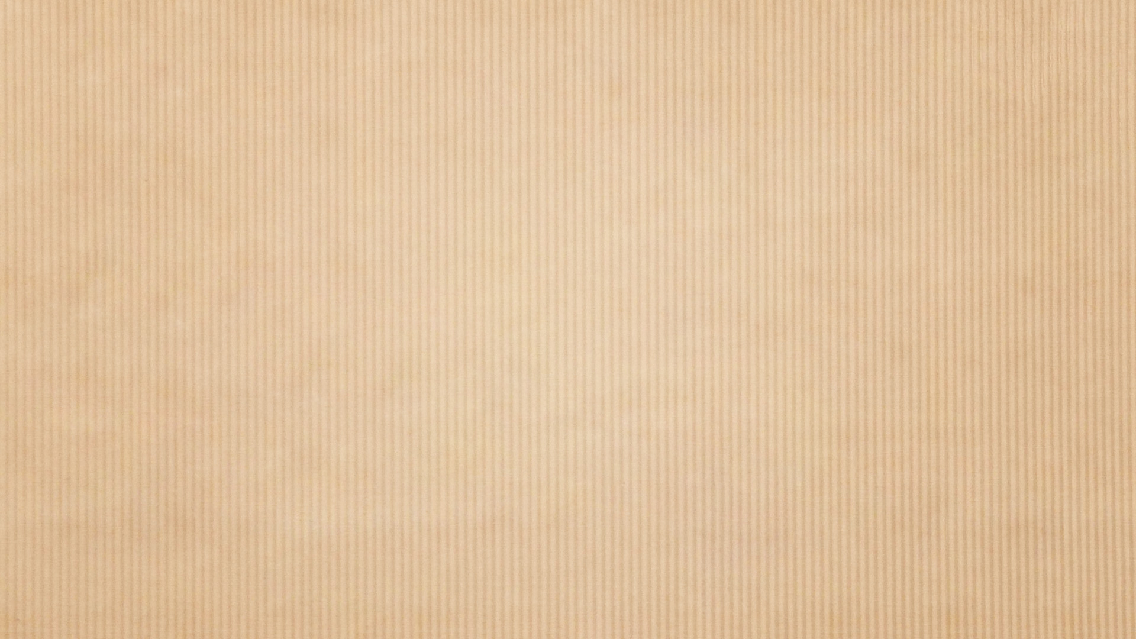
Fotoreeks: Robert Devriendt

Slide 2
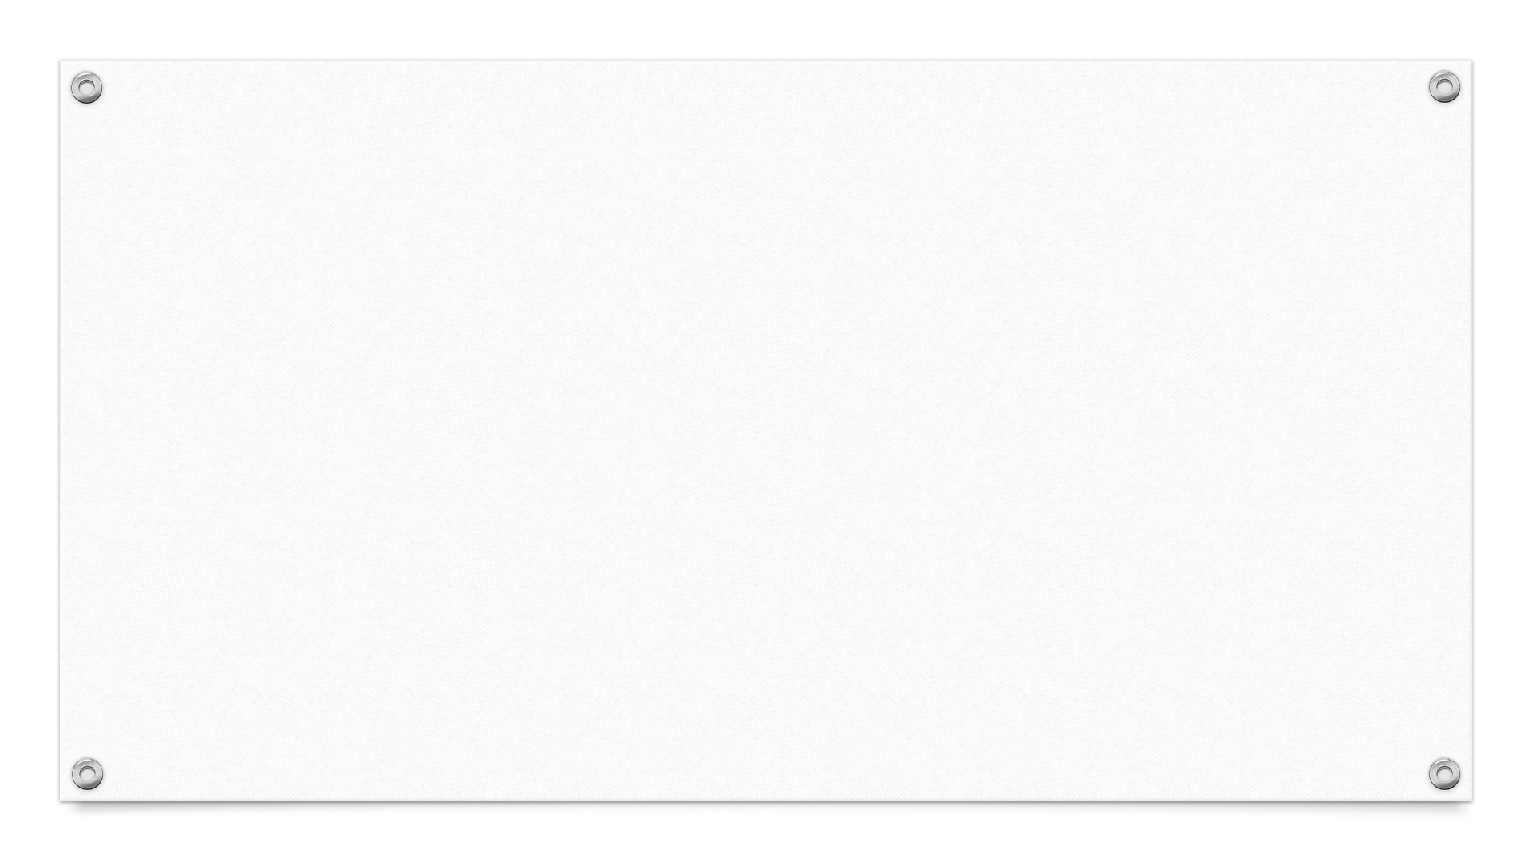
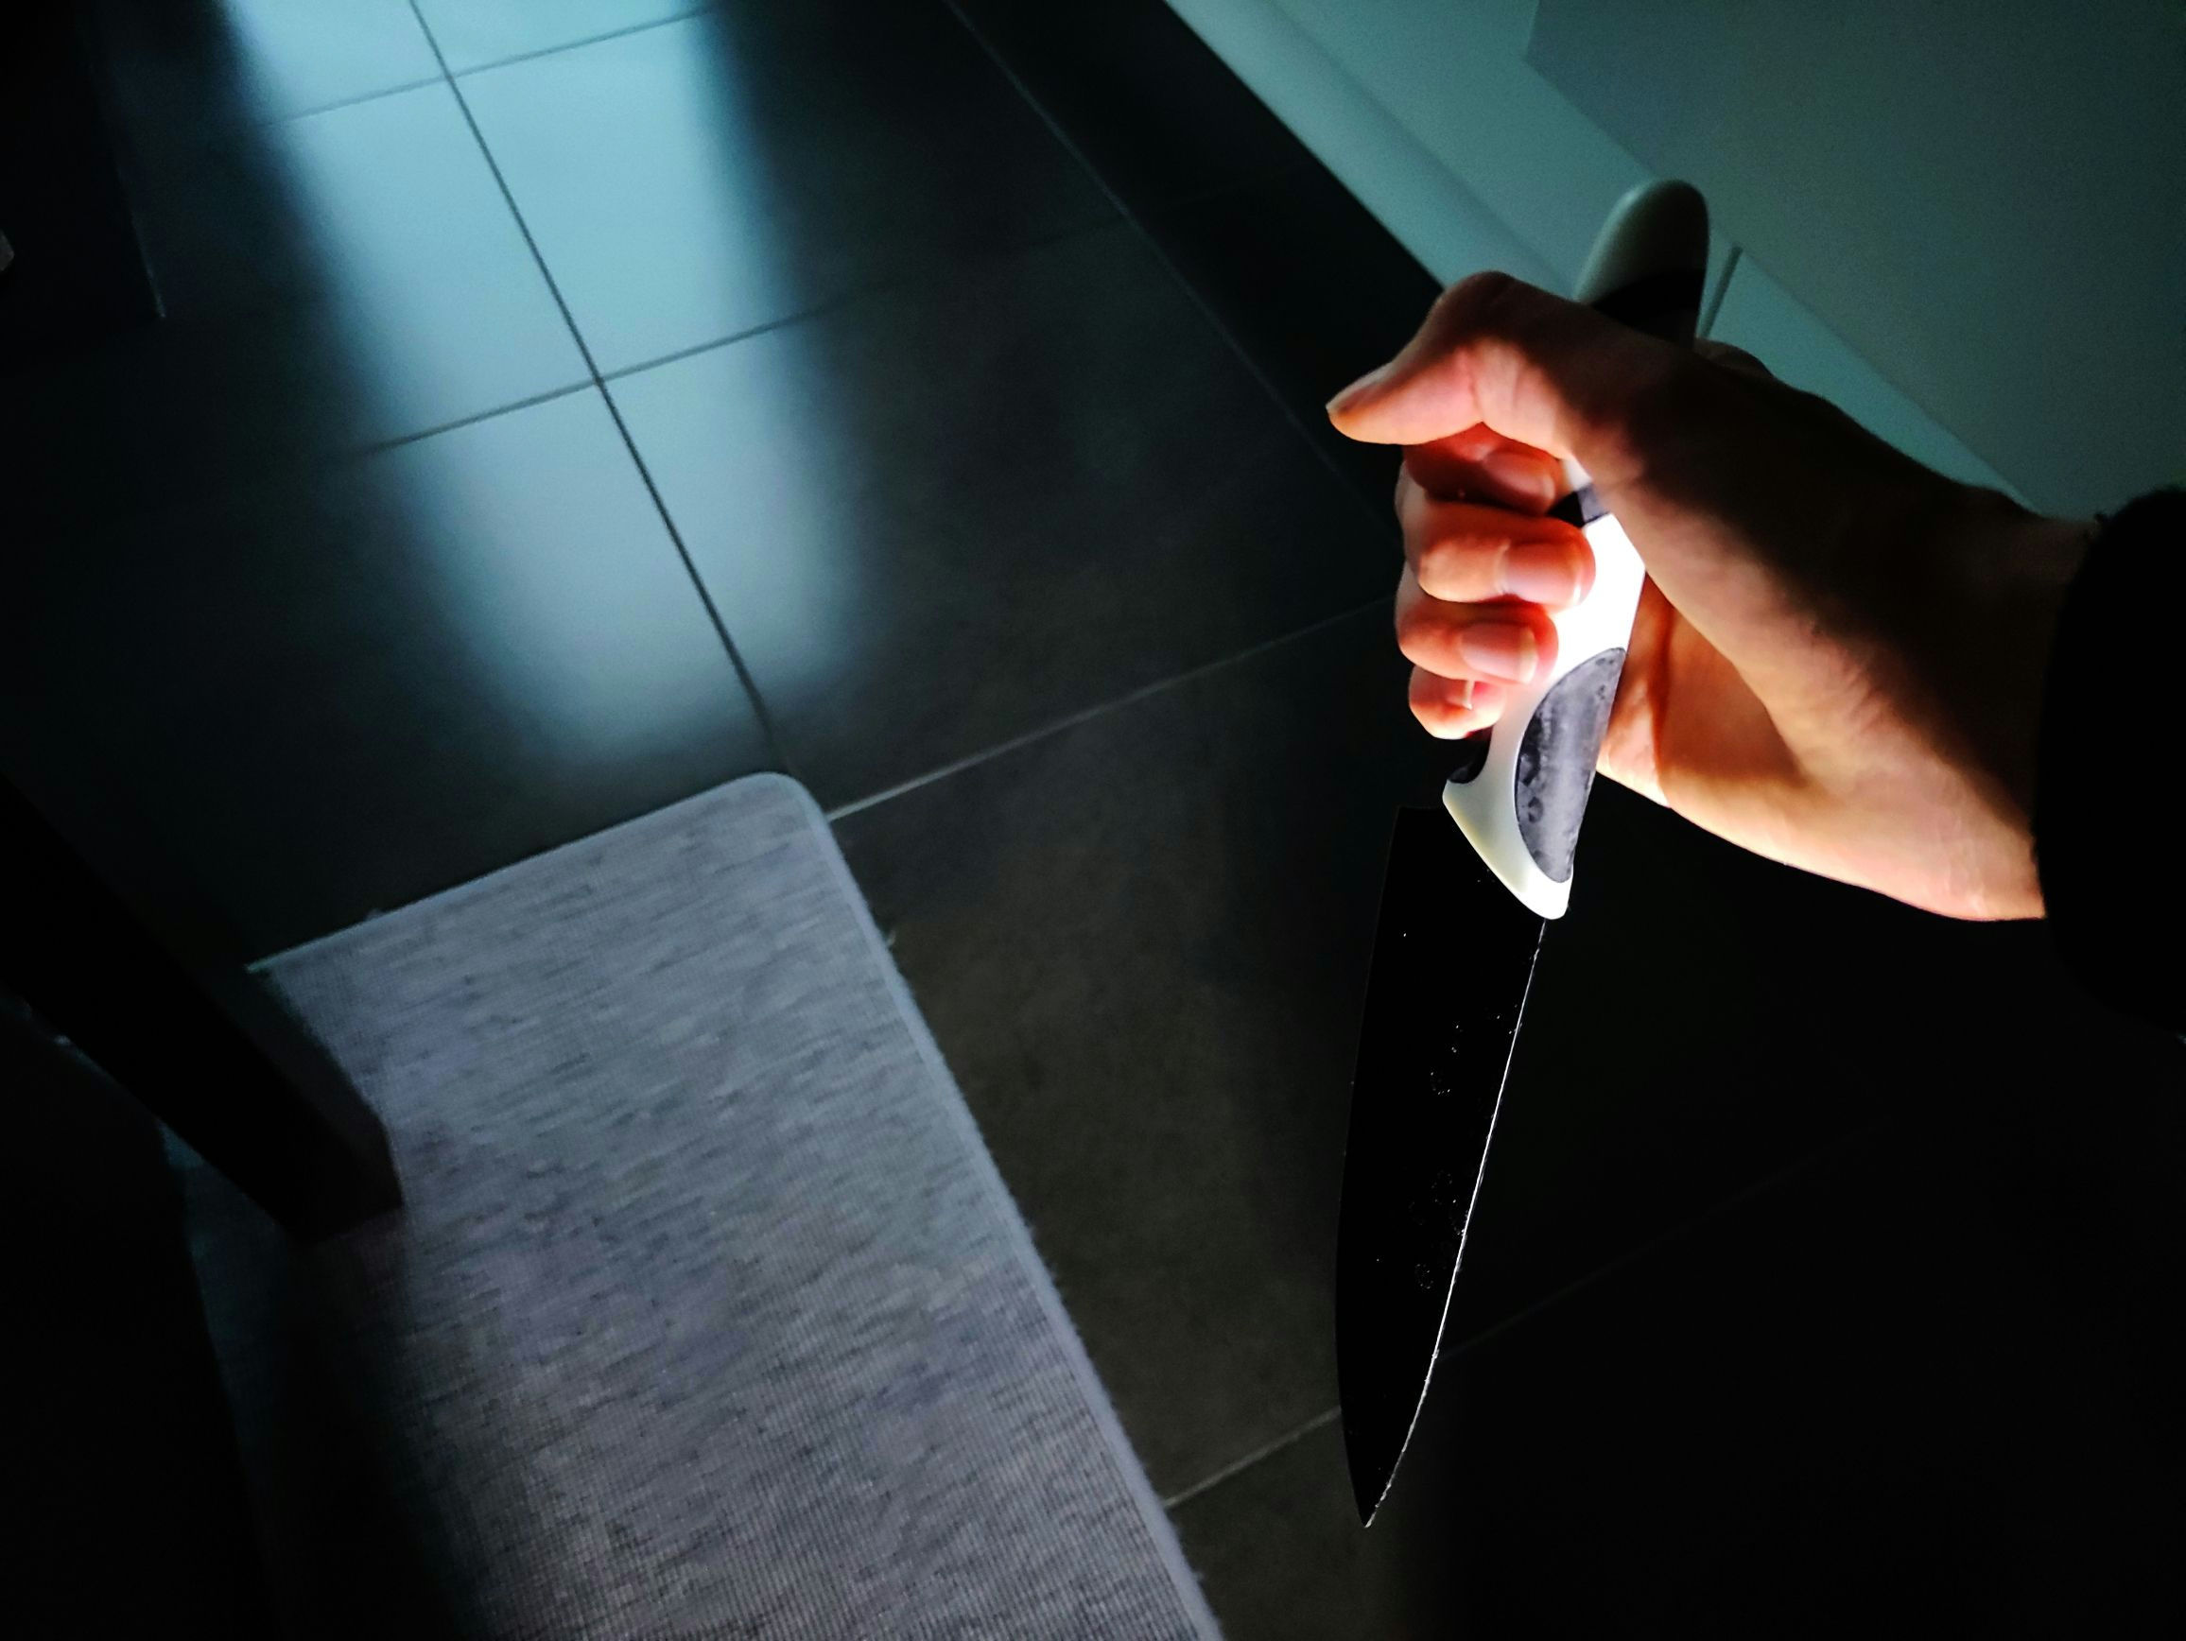
Onderwerp: Moord
Past bij de donkere ondertonen

Slide 3

Verhaallijn
Het begint met een vrouw die opstaat.
Ze doet haar schoenen aan.
Iemand anders pakt een mes op in zn huis.
Ze gaat op een wandeling en wordt gevolgd.
Ze wordt vermoord en achtergelaten bij een boom.

Slide 4
Inspiratie?
Ik heb het contrast van Robert Devriendt zo goed mogelijk proberen na te maken.
Ook heb ik de foto's in de avond gemaakt voor extra effect.
Het onderwerp moord is ook gekozen omdat in zijn werk er vaak

Slide 5
Gevoelens overbrengen
Mysterie
Angst

Slide 6
Welk licht? Hoe?
Ik heb kunstmatig, fel licht gebruikt voor veel contrast, ik heb een zaklamp hiervoor gebruikt.

Slide 7
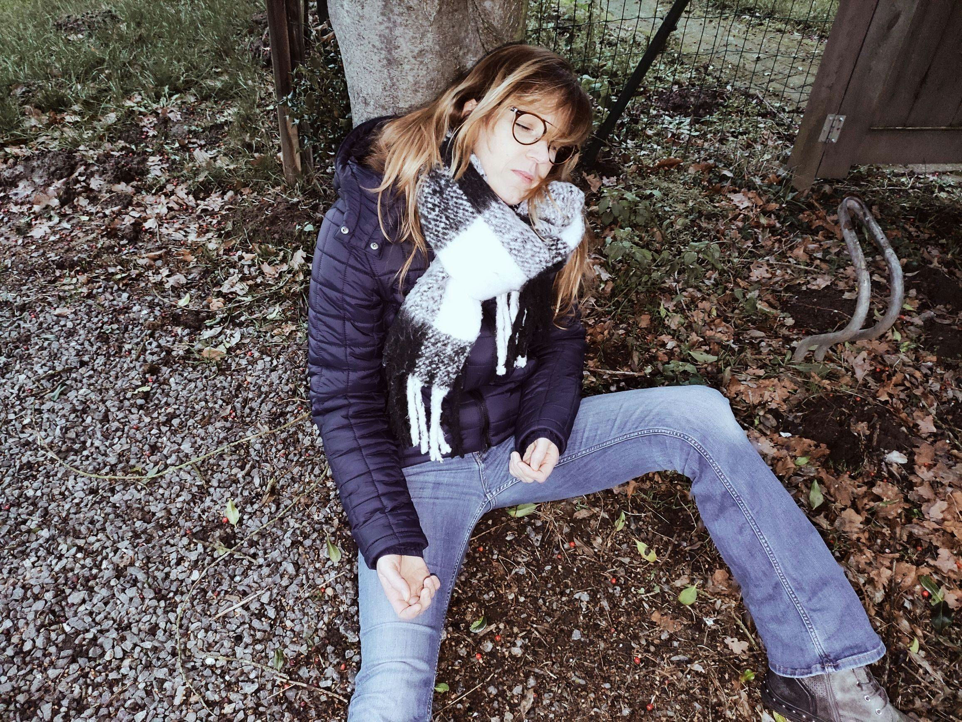
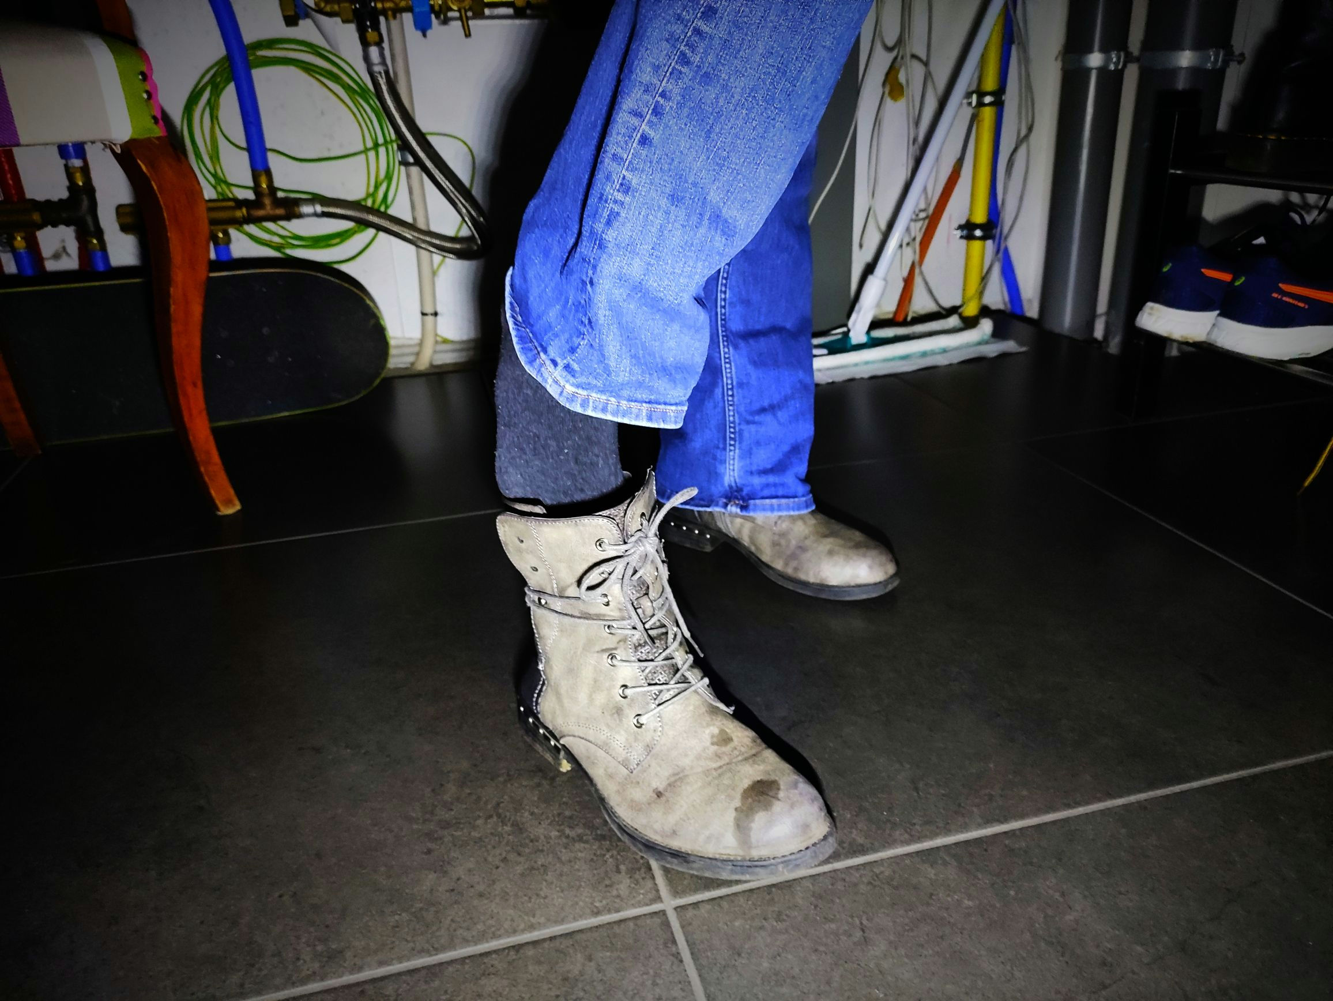
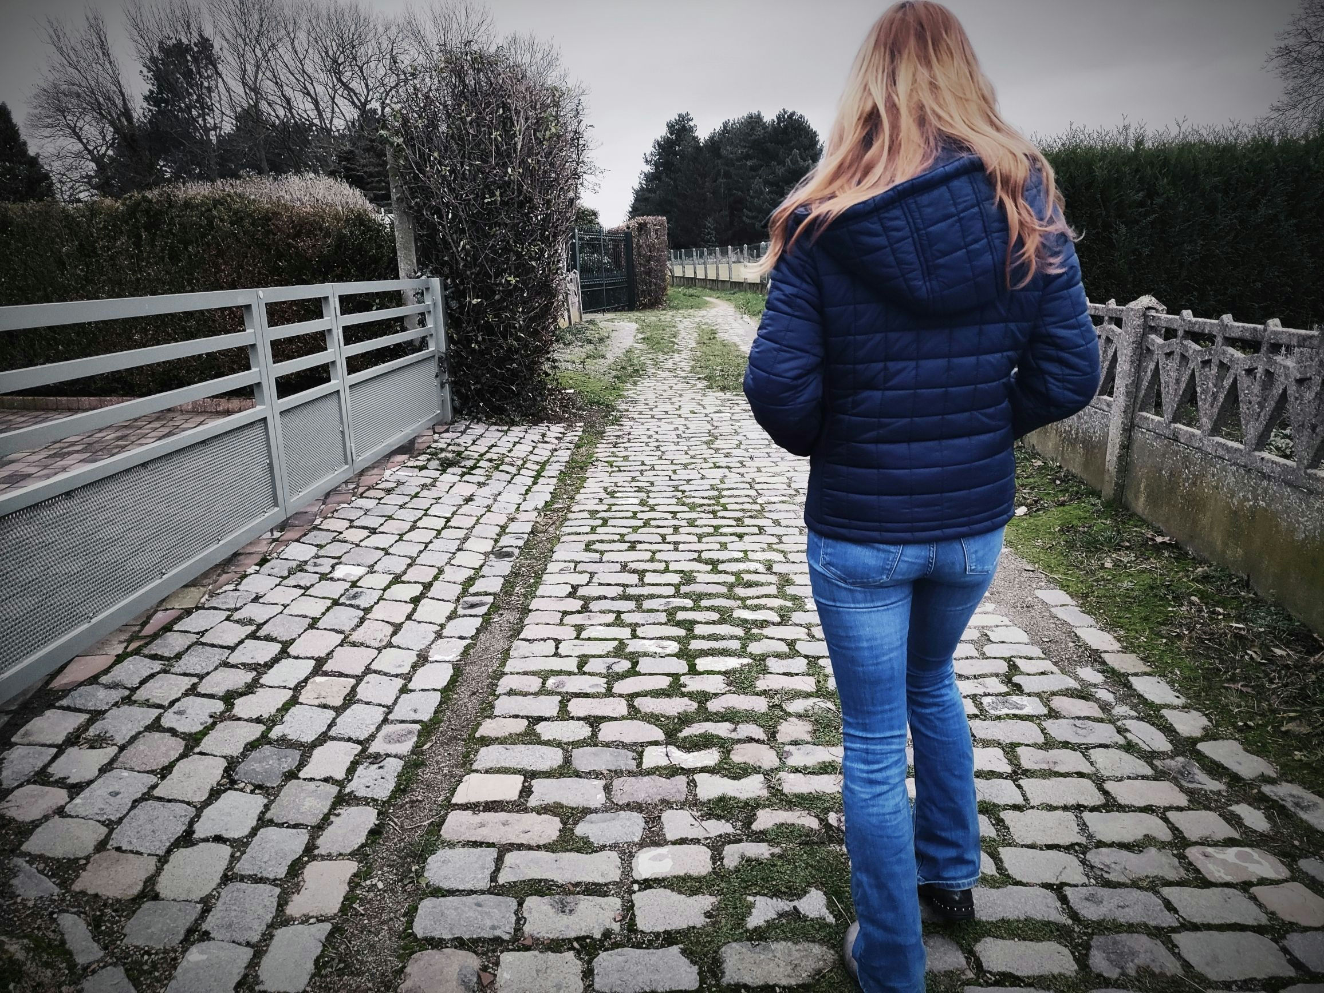
Close-up, Bewerkt en Vogelsperspectief
Eerste is vogelperspectief
Tweede is close-up
Derde is bewerkt

Slide 8
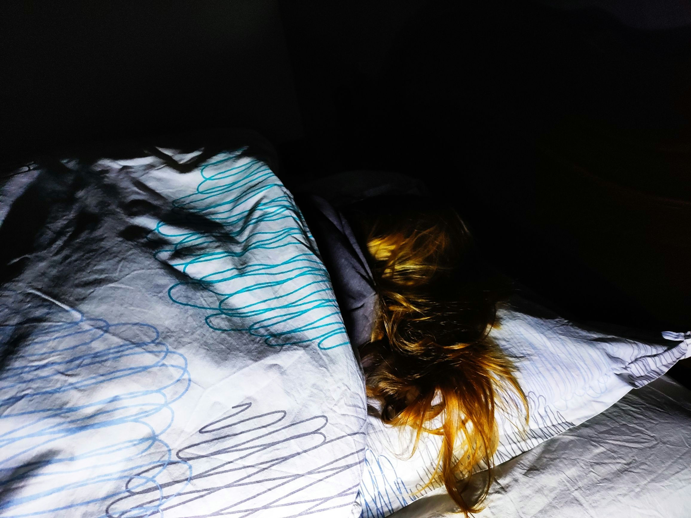

Slide 9
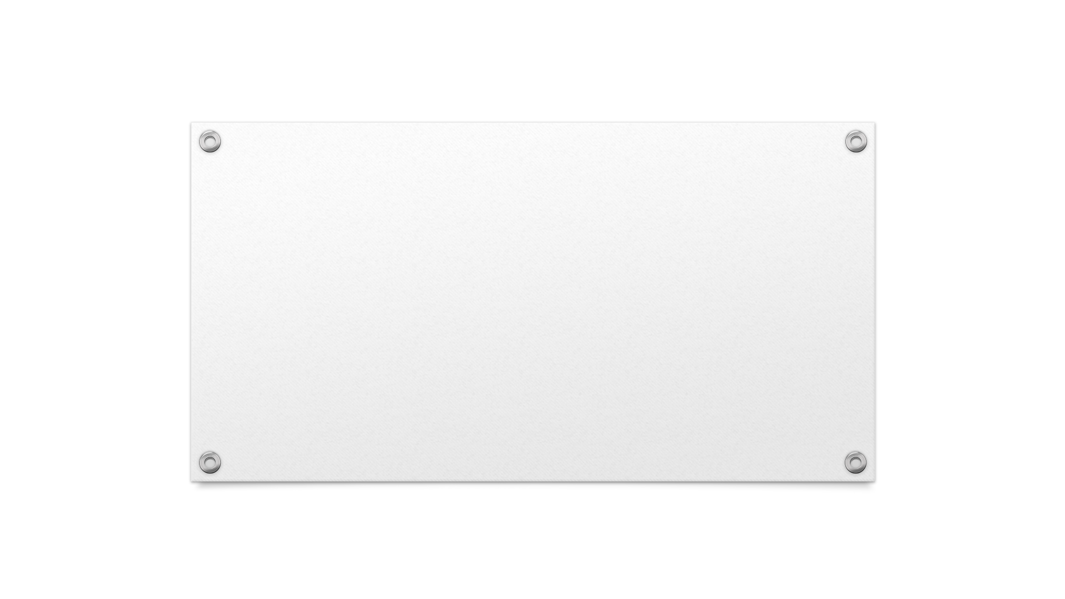
Bedankt voor het luisteren

